Slide 1


Plan de Trabajo 2022
Comité de Aplicaciones y Asignación de Fondos
Enero 2022
Dra. Marina Vicario Solórzano

Slide 2


Presentación
La Corporación Universitaria para el Desarrollo de Internet, A.C. (CUDI), es una asociación civil sin fines de lucro, que gestiona la Red Nacional de Educación e Investigación (RNEI) de México, creada en abril de 1999, por las principales instituciones de educación superior del país.
CUDI cuenta con un Consejo Directivo integrado por representantes de sus asociados académicos y para operar cuenta con tres Comités: Comité de Membresías; Comité de Aplicaciones y Asignación de Fondos (CAAF); y Comité de Desarrollo de la Red (CDR).

Slide 3
El Comité CAAF, promueve el desarrollo de aplicaciones que utilicen la Red y tiene como principales funciones:
Promover el desarrollo de aplicaciones que utilicen la Red.
Determinar las responsabilidades y designar participantes en los proyectos soportados por la Asociación.
Integrar comunidades que desarrollen aplicaciones de colaboración, que utilicen la red. Las bases y procedimientos de funcionamiento de estas comunidades se establecerán de acuerdo con las características de las redes de colaboración que se desarrollen.
Dar seguimiento a los proyectos realizados por los Asociados y los Afiliados, a través de los reportes que para tal efecto le sean presentados.
Participar en la organización de las reuniones en que se reporten los avances de los proyectos que reciban aportaciones de la Asociación.
Las demás que le confieren expresamente los presentes Estatutos y las necesarias para la consecución de su objeto.

Slide 4
Plan de Trabajo
El Plan de Trabajo se presenta mediante estrategias desarrolladas que permitan el fortalecimiento de gestión del CAAF.
Recolección de datos para caracterización del comité.
Regular la estructura, facultades, funcionamiento, operación, planeación, administración, desarrollo y control de las comunidades CUDI.
Estrategia de colaboración regional.
Estrategia de apoyo al comité de membresía
Revisión y propuesta de actualización de estatutos de la corporación.
Acciones formativas.
Publicaciones.

Slide 5
Plan de Trabajo
Recolección de datos para caracterización del comité.
Formularios para actualización de las comunidades
  RedLATEMX
  REMERI
  Física de Altas Energías
  Estudios Socioambientales
  Agenda Proyectos
  -REMERI
  Capacitaciones
  RedLate-MX

Slide 6
Plan de Trabajo
2. Regular la estructura, facultades, funcionamiento, operación, planeación, administración, desarrollo y control de las comunidades CUDI.
Las comunidades CUDI son grupos de participantes (investigadores, docentes, estudiantes, desarrolladores, profesionistas, administradores, consultores…) con intereses comunes, que utilizan la Red Nacional de Educación e Investigación (RNEI), para colaborar en proyectos de investigación, desarrollo tecnológico y académico que impulsen sinérgicamente soluciones a problemas y temas estratégicos para el desarrollo del país.
El objetivo de integrar comunidades CUDI es crear un marco cooperativo de trabajo que facilite y canalice la generación de proyectos de Educación, Investigación, Desarrollo e Innovación para los usuarios CUDI (estudiantes, académicos, administrativos e investigadores de las instituciones miembros de CUDI).

Slide 7
Plan de Trabajo
Comunidad | Objetivo | Metas | Indicadores
Interacción Humano-Computadora | Promover la comunicación y colaboración entre integrantes de instituciones y disciplinas diversas para la generación de proyectos en conjunto, así como para la difusión y divulgación de la investigación científica y el desarrollo tecnológico del área de Interacción Humano-Computadora (IHC) contando con el apoyo de la infraestructura y recursos de CUDI. | Promover el trabajo que realiza la comunidad de IHC de CUDI a través de presentaciones en los días virtuales. | Al menos cinco días virtuales durante el 2022 donde participen especialistas del área a través de una ponencia, un taller o panel de interés de la comunidad. Además, compartir por lo menos una publicación al mes con noticias o temas de interés de la comunidad.
 |  | Participar en eventos de otras comunidades del área dentro del país como la AMexIHC, UXPA o AMexComp. | Al menos una colaboración con otra comunidad del área dentro del país como la AMexIHC, UXPA o AMexComp.
 |  | Actualizar la lista de miembros de la comunidad, así como incrementar el número de participante. | Incrementar al menos 10 participantes más al número actual de miembros en la comunidad IHC CUDI.

Slide 8
Plan de Trabajo
Comunidad | Objetivo | Acciones | Indicadores
REMERI | Consolidar a la Red Mexicana de Repositorios Institucionales – REMERI, como el mayor integrador de repositorios digitales y plataforma de visibilidad y promoción del Acceso Abierto en México. | 1. Actualizar las cosechas de repositorios con metadatos normalizados y nuevos tipos de repositorios de datos, recursos educativos digitales (RED), de revistas y patrimonio documental. | Sitio de REMERI actualizado al mes de mayo, con el 100% de los repositorios digitales integrados y metadatos normalizados, incluyendo al menos uno de RED, uno de patrimonio documental y al menos cinco portales de revistas del catálogo.
 | Impulsar el desarrollo de repositorios y plataformas abiertas para el acceso compartido y preservación de los recursos educativos digitales producidos por las Instituciones Mexicanas de Educación Superior (IES). | 2. Concluir el catálogo de revistas universitarias y de acceso abierto para identificar e integrar colecciones de artículos científicos de autores afiliados a las IES. | Publicar el catálogo de revistas universitarias y de acceso abierto, como un servicio de información de REMERI y desarrollar una colección digital de artículos científicos.
 | Diseñar un ecosistema nacional de recursos de información científica, académica y tecnológica, bajo los principios de la Ciencia Abierta | 3. Consolidar el nodo mexicano de LA Referencia y continuar colaborando en los grupos y planes de trabajo de la Red. | Nodo mexicano de REMERI con más de 200,000 publicaciones científicas integradas a LA Referencia.

Slide 9
Plan de Trabajo
Comunidad | Acciones REMERI | Indicadores
REMERI | 4. Consolidar la integración de repositorios de artículos científicos de REDALYC. | Integrar a REMERI al menos 100 Repositorios Universitarios temáticos de artículos de revistas indexadas en REDALYC. Integrar a REMERI al menos 100 Repositorios Universitarios temáticos de artículos de revistas indexadas en REDALYC.
 | 5. Organizar la reunión de REMERI 10 años para conmemorar la primera década de la Red y del Acceso Abierto en México. | Llevar a cabo la Reunión de 10 años de REMERI el 26 de mayo en las instalaciones de la UDLAP en modalidad hibrida.
 | 6. Concluir el desarrollo web del Directorio Nacional de Repositorios Digitales de Acceso Abierto - DiNaRe, para su lanzamiento y presentación en la reunión de 10 años de REMERI. | Sitio de DiNaRE implementado y operando para su presentación en la Reunión de 10 años de REMERI.
 | 7. Continuar con las actividades de consultoría, capacitación y asesoría técnica a IES para el desarrollo y estandarización de repositorios digitales, así como el diseño de recursos de capacitación. | Kit de ayuda disponible con manuales y guías sobre normalización de metadatos, implementación de directrices OpenAIRE 4.0 y vocabularios controlados COAR y recursos web para la gestión de repositorios digitales.

Slide 10
Plan de Trabajo
Comunidad | Acciones | Indicadores
REMERI | 8. Implementar los proyectos de actualización del Repositorio CUDI y Repositorio RUTE de Red CLARA. | Repositorio CUDI actualizado y Repositorio RUTE operando.
 | 9. Abrir una convocatoria mediante un formulario en línea, para la conformación de cuatro grupos de trabajo REMERI-EduTraDi-ANUIES en los siguientes aspectos: Normalización de metadatos, recursos educativos digitales/abiertos (RED), modelos de servicio de los repositorios y proyecto de ecosistema de ciencia abierta. | Promover la convocatoria para conformar los grupos de trabajo durante el mes de febrero, a través de CUDI, ANUIES y EduTraDi.
 | 10. Establecer los planes de acción y entregables de cada uno de los grupos de trabajo de REMERI-EduTraDi-ANUIES | Manual de normalización de metadatos para el cumplimiento de directrices OpenAIRE 4.0 y vocabularios controlados de COAR. Diseño de proyecto para el desarrollo de un ecosistema de ciencia abierta. Un integrador implementado en la plataforma de REMERI para repositorios o colecciones de recursos educativos digitales/abiertos.
 | 11. Presentar en congresos internacionales, los trabajos y resultados de los principales desarrollos de REMERI del periodo 2021-2022. | Enviar dos propuestas de ponencias a diferentes congresos, considerando a TICAL2022 y BIREDIAL-ISTEC 2022 (Octubre, sede Costa Rica).

Slide 11
Plan de Trabajo
Comunidad | Objetivo | Metas | Indicadores
Supercómputo | Esta comunidad reúne expertos en distintas disciplinas y niveles educativos con interés en promover el supercómputo como un objeto de estudio y una herramienta avanzada utilizable en favor de resolver los principales problemas nacionales definidos por los distintos sectores en México buscando, en todo momento, hacer uso inteligente de los servicios e infraestructura de la CUDI para promover la colaboración, integración y fortalecimiento de las instituciones miembro. | 1.Formalizar la administración de la comunidad
 |  | Actualizar el directorio de miembros de la comunidad de supercómputo. | El 100% de los miembros activos tienen un resumen curricular en la p gina oficial de la comunidad. El 100% de los miembros activos tienen una constancia de membres a de la comunidad CUDI de Superc mputo para el periodo febrero 2022 - enero 2023.
 |  | Crear medios formales de comunicación entre los miembros de la comunidad. | La comunidad define un canal de comunicaci n de quejas y sugerencias durante el primer semestre del 2022. La comunidad define un mecanismo para la resoluci n de conflictos y controversias entre los miembros durante el primer semestre del 2022.

Slide 12
Plan de Trabajo
Comunidad | Objetivo | Metas | Indicadores
Supercómputo | Establecer condiciones m nimas requeridas para la integraci n de los miembros de la comunidad con el objetivo de iniciar una etapa de expansi n y crecimiento sostenible mediante el establecimiento de rganos de gobierno democr ticos y con la definici n de medios de legislaci n que permitan y garanticen el estado de derecho de la comunidad asegurando el cumplimiento de su prop sito primario y cumpliendo su misi n fundamental. | Incrementar el número de miembros activos de la comunidad. | El 40% de los miembros CUDI reciben un folleto de promoci n de la comunidad y de sus actividades. La comunidad realiza, al menos dos, eventos p blicos para atracci n de nuevos miembros. La comunidad incrementa, en al menos el 10%, la cantidad de miembros activos durante el primer semestre del 2022. Los nuevos miembros tienen una pl tica introductoria a la CUDI y sus servicios as como una pl tica introductoria a la comunidad, sus proyectos y actividades.

Slide 13
Plan de Trabajo
Comunidad | Metas | Indicadores
Supercómputo | Generar expediente de membresías. | 100% de los miembros activos de la comunidad tiene un expediente actualizado con detalles de su participaci n en la comunidad y con los principales logros alcanzados. En el segundo semestre del 2022, la comunidad cuenta con un mecanismo para consultar o verificar la membres a de una persona
 | Definir mecanismos que regulen la vida colegiada de las actividades de los miembros. | Los miembros establecen un mecanismo para la toma de decisiones al interior de la comunidad durante el primer trimestre del 2022. Los miembros definen el proceso de ingreso y permanencia de los miembros de la comunidad. Los miembros definen el proceso para la participaci n de un miembro a las actividades y proyectos de la comunidad. Los miembros definen un mecanismo para atender asuntos de aspectos ticos entre los miembros de la comunidad.

Slide 14
Plan de Trabajo
Comunidad | Metas | Indicadores
Supercómputo | 2.Promover las actividades y logros de la comunidad mediante la difusión del supercómputo entre los sectores de México | La comunidad difunde, al menos una vez al mes, sus actividades y logros as como información importante de los miembros. La comunidad realiza un evento divulgativo anual de aspectos relevantes del superc mputo en cada región del país dirigido al público en general. Los miembros de la comunidad realizan un seminario de actualización profesional en las áreas pertinentes del supercómputo para estudiantes de licenciatura o posgrado. La comunidad realiza seminarios transversales con otras comunidades CUDI para fomentar el trabajo colaborativo entre miembros de las comunidades.

Slide 15
Plan de Trabajo
Comunidad | Metas | Indicadores
Supercómputo | 3. Fomentar el trabajo colaborativo entre los miembros de la comunidad en actividades o proyectos internos mediante la participación de los miembros en proyectos internos de colaboración. | El 50% de los miembros de la comunidad participa en un estudio de la conectividad entre las instituciones participantes. Los miembros de la comunidad definen en el programa de movilidad de estudiantes con fines acad micos o de investigación. Los miembros de la comunidad definen un programa de servicio social o práctica profesional en el rea de supercómputo para estudiantes de licenciatura o posgrado Los miembros de la comunidad definen un repositorio de tesis en el rea de superc mputo para estudiantes de licenciatura o posgrado. Los miembros participan formalmente de estancias de investigación o estancias de apoyo técnico con otros miembros de la comunidad. La comunidad organiza, al menos, un curso o dinámica de apoyo a la integración de los miembros de la comunidad.

Slide 16
Plan de Trabajo
Comunidad | Metas | Indicadores
Supercómputo | 4. Apoyar la actualización profesional de los miembros de la comunidad mediante la organización de eventos acad micos de actualización profesional en el área de supercómputo. | Los miembros de la comunidad organizan, al menos, dos cursos te rico-prácticos sobre hardware/software de alto desempe o durante el 2022 dirigido a los mismos miembros de la comunidad. Los miembros organizan al menos una exposición de hardware y software comercial o de código abierto relacionado con el supercómputo durante el 2022 dirigido a los mismos miembros de la comunidad.

Slide 17
Plan de Trabajo
3.Estrategia de colaboración regional
El comité de aplicaciones ha reconocido que ciertas aplicaciones tienen mayor relevancia regional y en tal virtud ha decidido integrar comités de aplicaciones regionales que puedan responder de mejor manera a las necesidades de las zonas geográficas en que operan las diversas IES miembros CUDI.
Región Norte
Líderes regionales: Joaquín Huante (UANL), y Félix Fernando González (UABC),.
Proyectos:
· Cadenas productivas en la región Norte
· Colaboraciones con universidades estadounidenses de la frontera
· Salud Fronteriza

Slide 18
Plan de Trabajo
Región Centro
Líderes regionales: Rebeca Valenzuela (UNAM) y Patricia Muñoz (AA).
Proyectos:
· Red Universitaria de Aprendizaje (RUA)
Región Sur
Líderes regionales: César Coutiño (UNACH), Erika Sánchez (Coordinadora General de TIC, UNACAR) cargo y Sergio Cervantes (UADY).
Proyectos:
· Red de apoyo a los médicos que están realizando su servicio social.
· Red de investigación sobre el café.
· Consorcio de Instituciones de Investigación Marina.

Slide 19
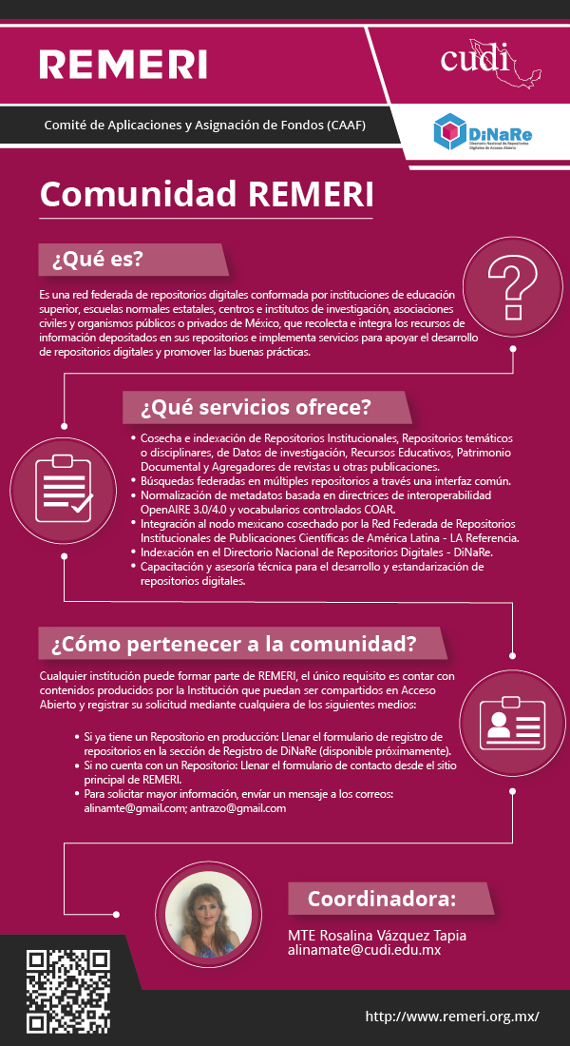
Plan de Trabajo
4. Estrategia de apoyo al comité de membresía
Incluir los materiales que se están preparando para las comunidades en el Kit de promoción.
Colaboración con el comité a través de los grupos regionales.
Co-organizar pláticas de las comunidades en sesiones organizadas por el comité de membresías.

Slide 20
Plan de Trabajo
5. Revisión y propuesta de actualización de estatutos de la corporación.
Analizar la pertinencia y actualidad del marco estatutario y sus implicaciones con relación al Comité de Aplicaciones.
Participantes:
Marina Vicario (IPN)
Oscar Cárdenas (UDG)
Rebeca Valenzuela (UNAM)
Carlos Casasús (CUDI)

Slide 21
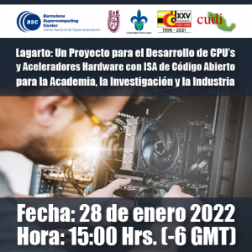
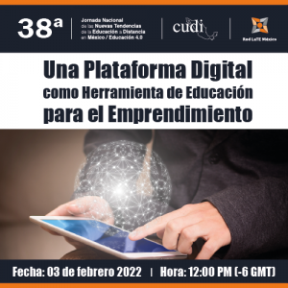
Plan de Trabajo
6. Acciones formativas gratuitas y con costo
Conferencias
Cursos
Talleres
Congresos
Eventos

Slide 22
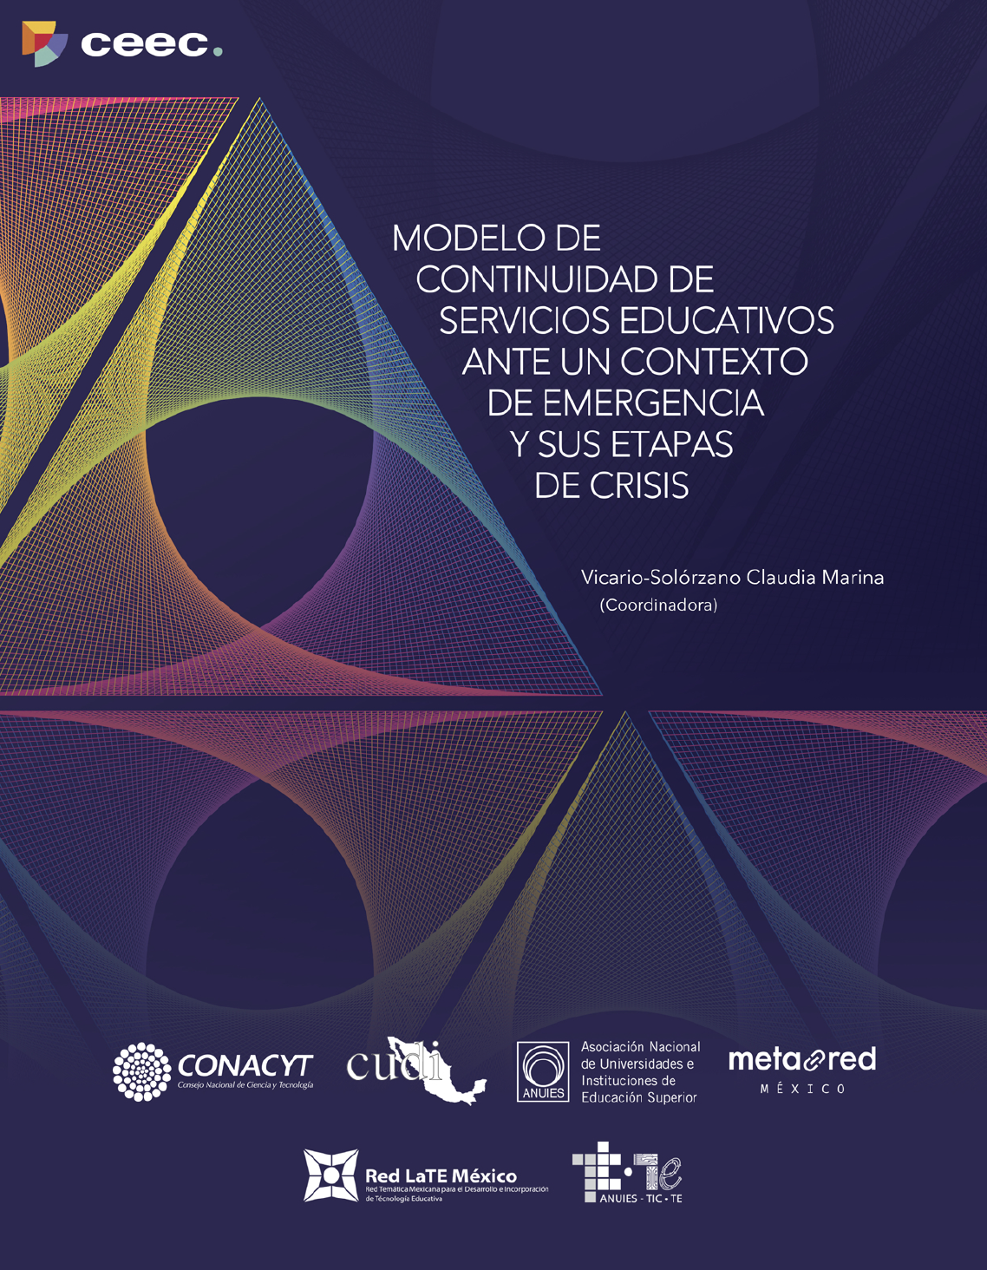

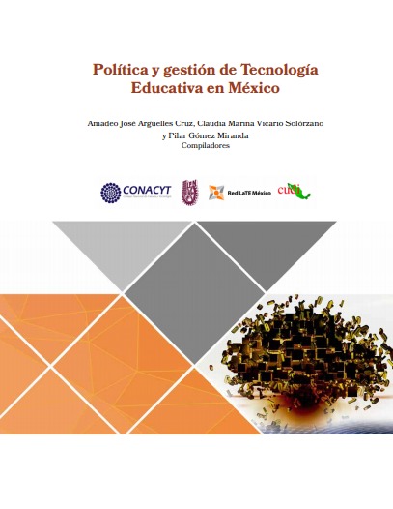
Plan de Trabajo
7. Publicaciones
Fortalecer el comité editorial y crear el de arbitraje de obras.
Tramitar el DOI de CUDI editorial.

